Slide 1



Slide 3

3.Luyện đọc lại.

Slide 4
* Học thuộc lòng bài thơ.

Slide 5

TRÒ CHƠI: Ô CỬA BÍ MẬT

Slide 6
4.Luyện tập nói theo văn bản.

Slide 7
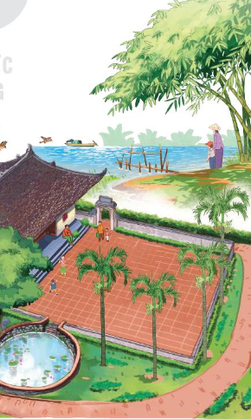
1. Tìm những từ ngữ gợi cảnh vật quen thuộc ở làng quê trong các đoạn thơ dưới đây:
a. Quê hương tôi có con sông xanh biếc
Nước gương trong soi tóc những hàng tre
Tâm hồn tôi là một buổi trưa hè
Toả nắng xuống lòng sông lấp loáng.
(Tế Hanh)
b. Mẹ hay kể chuyện sân đình
Khi ai nhắc chuyện làng mình ngày xưa
Mái đình cong nỗi nắng mưa
Giếng làng trong vắt qua mùa bão dông.
(Nguyễn Văn Song)

Slide 8
a. Quê hương tôi có con sông xanh biếc
Nước gương trong soi tóc những hàng tre
Tâm hồn tôi là một buổi trưa hè
Toả nắng xuống lòng sông lấp loáng.
(Tế Hanh)
b. Mẹ hay kể chuyện sân đình
Khi ai nhắc chuyện làng mình ngày xưa
Mái đình cong nỗi nắng mưa
Giếng làng trong vắt qua mùa bão dông.
(Nguyễn Văn Song)

Slide 9
2. Tìm từ ngữ có nghĩa giống với từ quê hương. Đặt câu với từ ngữ tìm được.

Slide 10



